Slide 1
Verificación y Validación

Slide 2
Objetivos
Introducir los conceptos de verificación y validación de software y discutir la diferencia entre ellos
Describir el proceso de inspección del programa y su papel en la V & V
Explicar el análisis estático como una técnica de verificación
Describir el proceso de desarrollo de software de sala limpia (Cleanroom software development process)

Slide 3
Temas tratados
Planificación de verificación y validación
Inspecciones de software
Análisis estático automatizado
Desarrollo de software de sala limpia (Cleanroom software development)

Slide 4
Verificación vs validación
Verificación:
“¿Estamos construyendo el producto correcto?”.
El software debe cumplir con la especificación.
Validación:
"¿Estamos construyendo el producto correctamente?”.
El software debe hacer lo que el usuario realmente necesita.

Slide 5
El proceso de V & V
Es un proceso de ciclo de vida completo - V & V debe ser aplicado en cada etapa del proceso de software.
Tiene dos objetivos principales
  El descubrimiento de defectos en un sistema;
  La evaluación de si o no el sistema es útil y utilizable en una situación operacional.

Slide 6
Objetivos de V& V
Verificación y validación debe establecer confianza en que el software es adecuado para un propósito.
Esto NO quiere decir completamente libre de defectos.
Más bien, debe ser lo suficientemente bueno para su uso previsto y el tipo de uso determinará el grado de confianza que se necesita.

Slide 7
Confianza de V & V
Depende de la finalidad del sistema, las expectativas del usuario y entorno de mercado
  Función del Software
    El nivel de confianza depende de que tan crítico es el software para una organización.
  Expectativas del usuario
    Los usuarios pueden tener bajas expectativas de ciertos tipos de software
  Entorno de Mercado
    Entrgar un producto al mercado tempranamente puede ser más importante que encontrar defectos en el programa

Slide 8
Verificación estática y dinámica
Inspecciones de software. Preocupado ​​en el análisis de la representación estática del sistema para descubrir problemas (verificación estática)
  Puede ser complemento de herramienta basada en documentos y análisis de código.
Pruebas de software. Preocupado por el ejercicio y observación comportamiento del producto (verificación dinámica)
  El sistema se ejecuta con datos de prueba y su comportamiento operativo es observado.

Slide 9
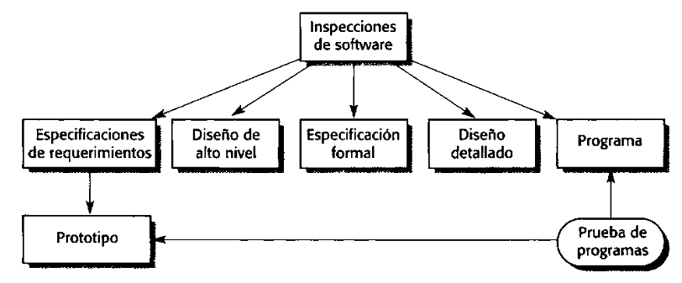
V&V Estática y dinámica

Slide 10
Pruebas de Programa
Puede revelar la presencia de errores NO su ausencia.
La técnica de validación sólo para los requisitos no funcionales como el software tiene que ser ejecutado para ver cómo se comporta.
Debe utilizarse en conjunción con la verificación estática para proporcionar una cobertura completa V & V.

Slide 11
Tipos de pruebas
Pruebas de Defectos
  Pruebas diseñadas para descubrir defectos en el sistema.
  Una prueba de defectos exitosa es aquella que revela la presencia de defectos en un sistema.
Pruebas de Validación
  La intención es mostrar que el software cumpla con sus requisitos.
  Una prueba exitosa es aquella que muestra una serie de requisitos que se han implementado adecuadamente.

Slide 12
Pruebas y depuración
Las pruebas de defectos y depuración son procesos distintos.
Verificación y validación se ocupa de establecer la existencia de defectos en un programa.
La depuración se ocupa de localizar y reparar estos errores.
Depuración implica la formulación de una hipótesis acerca del comportamiento del programa y luego probar esta hipótesis para encontrar el error en el sistema.

Slide 13
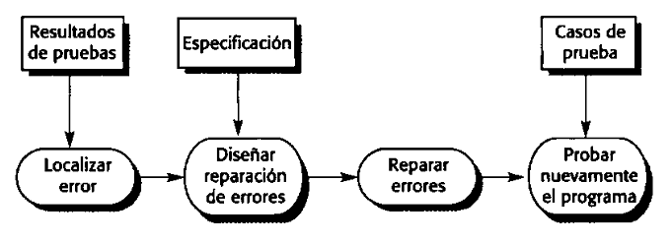
El proceso de depuración

Slide 14
Planificación de V & V
Una planificación cuidadosa es necesaria para obtener el máximo rendimiento de los procesos de prueba e inspección.
La planificación debe comenzar en etapas tempranas del proceso de desarrollo.
El plan debe identificar el equilibrio entre la verificación estática y las pruebas.
Planificación de Prueba se trata de definir los estándares para el proceso de pruebas en lugar de describir productos de las pruebas.

Slide 15
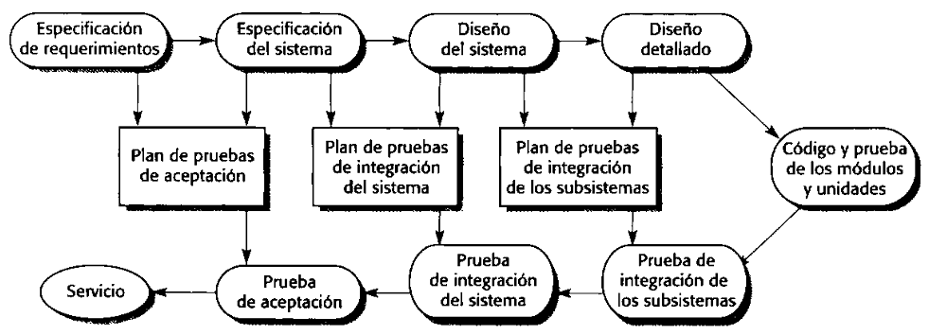
El modelo V del desarrollo

Slide 16
La estructura de un plan de pruebas de software
El proceso de prueba.
Trazabilidad de Requisitos.
Elementos probados.
Calendario de pruebas.
Procedimientos de registro de pruebas.
Requerimientos de hardware y software.
Restricciones.

Slide 17
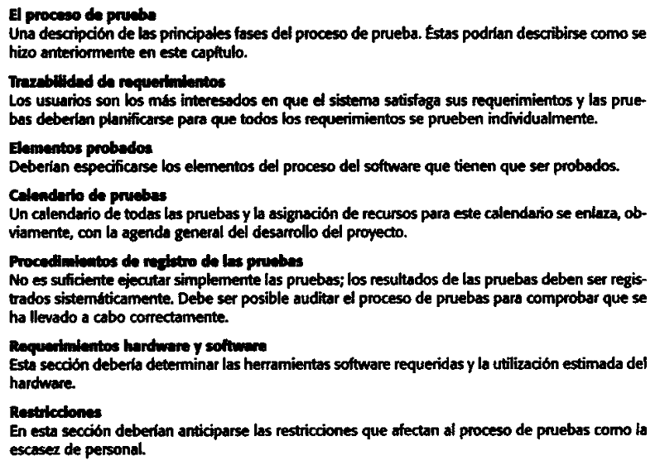
El plan de pruebas de software

Slide 18
Inspecciones de software
Estos involucran a personas que examinan la representación fuente con el propósito de descubrir anomalías y defectos.
Las inspecciones no requieren la ejecución de un sistema así puede ser utilizado antes de la implementación.
Se puede aplicar a cualquier representación del sistema (requisitos, diseño, datos de configuración, datos de prueba, etc).
Ellos han demostrado ser una técnica eficaz para descubrir los errores del programa.

Slide 19
Éxito de la inspección
Muchos diferentes defectos se pueden descubrir en una sola inspección. En las pruebas, un defecto, puede enmascarar otros, por lo que se requieren varias ejecuciones.
El dominio de la reutilización y el conocimiento de programación, por lo que los revisores probablemente hayan visto los tipos de error que comúnmente se presentan.

Slide 20
Inspecciones y pruebas
Las inspecciones y las pruebas son complementarias y no técnicas de verificación opuestas.
Ambas se deben utilizar durante el proceso de V & V.
Las inspecciones pueden comprobar la conformidad con una especificación, pero no la conformidad con los requerimientos reales del cliente.
Las inspecciones no pueden comprobar características no funcionales tales como rendimiento, usabilidad, etc.

Slide 21
Inspecciones de Programa
Enfoque formalizado para la revisión de documentos
Diseñado expresamente para la detección de defectos (no para su corrección).
Los defectos pueden ser errores lógicos, anomalías en el código que podrían indicar una condición errónea (por ejemplo, una variable no inicializadas) o el incumplimiento de normas.

Slide 22
Pre-condiciones de la inspección
Una especificación precisa debe estar disponible.
Los miembros del equipo deben estar familiarizados con las normas de la organización.
Deben estar disponibles código sintácticamente correcto u otras representaciones del sistema.
Una lista de verificación de errores debe estar preparada.
La administración debe aceptar que la inspección incrementará los costos al inicio del proceso software.
La administración no debería utilizar las inspecciones para evaluación del personal, es decir, descubrir quien comete errores.

Slide 23
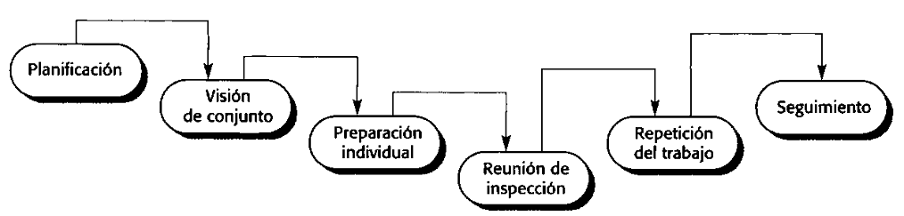
El proceso de inspección

Slide 24
Procedimiento de inspección
Se presenta una vista general del sistema al equipo de inspección.
Se distribuye con antelación al equipo de inspección, código y documentos asociados.
Se lleva a cabo la inspección y los errores descubiertos son anotados.
Se realizan las modificaciones para reparar los errores descubiertos.
Puede o no ser necesaria una re-inspección.

Slide 25
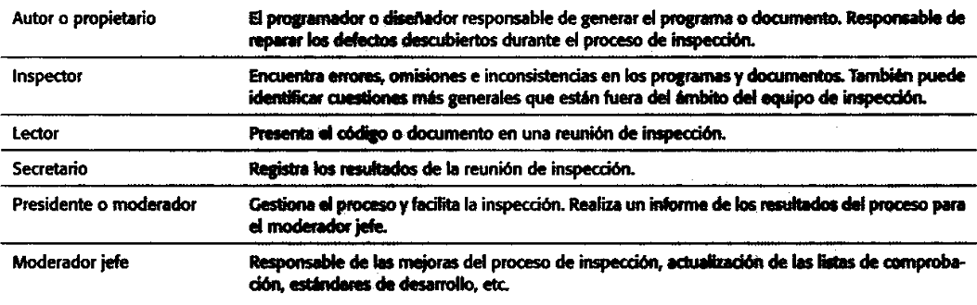
Roles de la inspección

Slide 26
Lista de comprobación de la inspección
La lista de comprobación de errores comunes se debe utilizar para conducir la inspección.
Las Lista de comprobación de errores son dependientes del lenguaje de programación y reflejan los errores característicos que puedan surgir en el lenguaje.
En general, cuanto más "débil" la comprobación de tipos, cuanto mayor sea la lista de verificación.
Ejemplos: inicialización, asignación de nombres de constantes, terminación de bucles, límites de la matriz, etc.

Slide 27
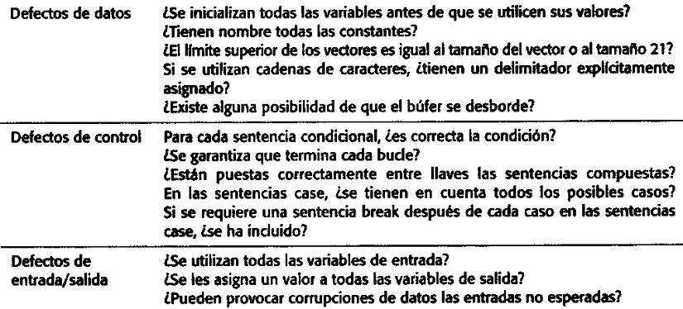
Comprobaciones de Inspección 1

Slide 28
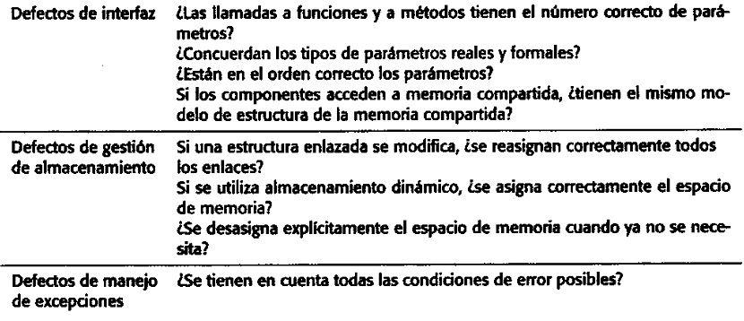
Comprobaciones de Inspección 2

Slide 29
Ratios de inspección
500 sentencias / hora durante visión general.
125 sentencias fuente / hora durante preparación individual.
90-125 sentencias / hora puede ser inspeccionadas.
La inspección es por lo tanto un proceso costoso.
Inspección de 500 líneas cuesta aproximadamente 40 horas / hombre - alrededor de £ 2800 a ratios del Reino Unido.

Slide 30
Análisis estático automatizado
Los analizadores estáticos son herramientas de software para el procesamiento de texto de código fuente.
Analizan el texto del programa y tratan de descubrir condiciones potencialmente erróneas y llaman la atención del equipo de V & V
Son muy eficaces como ayuda a las inspecciones - son un complemento pero no un sustituto de las inspecciones.

Slide 31
Comprobaciones de análisis estático
Clase de Defecto | Comprobación análisis estático
Defecto de Datos | Variables utilizadas antes de su inicialización Variables declaradas pero nunca usadas Variables asignadas dos veces pero nunca usadas entre asignaciones Posibles violaciones a límites de vectores Variables no declaradas
Defectos de control | Código no alcanzable Saltos incondicionales en bucles
Defectos de entrada/salida | Variables salen dos veces sin intervenir ninguna asignación
Defectos de interfaz | Inconsistencias en el tipo de parámetros Inconsistencias en el número de parámetros Los resultados de las funciones no se utilizan Existen funciones y procedimientos a los que no se les llama
Defectos de gestión de almacenamiento | Punteros sin asignar Aritmética de punteros

Slide 32
Etapas del análisis estático
Análisis de control de flujo. Detecta bucles con múltiples puntos de salida o de entrada, encuentra código inalcanzable , etc.
Análisis de uso de datos. Detecta variables no inicializadas, variables que se asignan dos veces pero no se usan entre asignaciones, variables que declaran pero nunca se usan, etc.
Análisis de interfaces. Comprueba la coherencia de las declaraciones de rutinas y procedimientos y su utilización

Slide 33
Etapas del análisis estático
Análisis del flujo de información. Identifica las dependencias de variables de salida. No se detectan anomalías en sí, pero resalta información para la inspección o revisión de código.
Análisis de caminos. Identifica rutas a través del programa y establece las instrucciones ejecutadas en ese camino. De nuevo, potencialmente útiles en el proceso de revisión.
Ambas etapas generan grandes cantidades de información. Deben ser utilizados con cuidado.

Slide 34
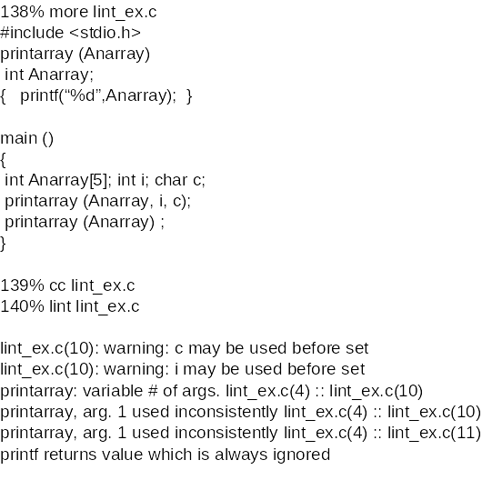
Análisis estático LINT

Slide 35
Uso del análisis estático
Particularmente valioso cuando se utiliza un lenguaje tal como C, que es de tipado débil y por lo tanto muchos errores no son detectados por el compilador,
Menos efectivo en costos para lenguajes como Java que tienen fuerte comprobación de tipos y por lo tanto puede detectar muchos errores durante la compilación.

Slide 36
Verificación y métodos formales
Los métodos formales se puede utilizar cuando se elabora una especificación matemática del sistema.
Son la última técnica de verificación estática.
Implican análisis matemático detallado de la especificación y se puede desarrollar argumentos formales que un programa ajusta a su especificación matemática.

Slide 37
Argumentos a favor de los métodos formales
Producir una especificación matemática requiere un análisis detallado de los requisitos y es probable que descubra errores.
Se puede detectar errores de implementación antes de la prueba, cuando el programa se analiza junto con la especificación.

Slide 38
Argumentos en contra de los métodos formales
Requieren notaciones especializadas que no pueden ser entendidas por los expertos de dominio.
Muy caro para desarrollar una especificación y aún más caro para mostrar que un programa cumple esa especificación.
Puede ser posible alcanzar el mismo nivel de confianza en un programa, de una forma más barata, utilizando otras técnicas de V & V.

Slide 39
Desarrollo de Software de Sala Limpia
El nombre se deriva del Proceso de ‘Sala de Limpia’ de fabricación de semiconductores. La filosofía es evitar defectos en lugar de eliminar defectos.
Este proceso de desarrollo de software se basa en:
  Desarrollo incremental;
  Especificación formal;
  Verificación estática usando argumentos de corrección;
  Prueba estadística para determinar la fiabilidad programa.

Slide 40
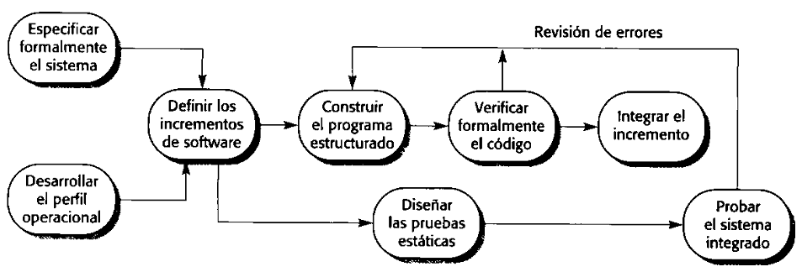
El proceso de Sala Limpia

Slide 41
Características del proceso de Sala Limpia
Especificación formal mediante un modelo de transición de estados.
Desarrollo incremental donde el cliente prioriza los incrementos.
Programación estructurada – número limitado de estructuras de control y abstracción de datos se utilizan en el programa.
Verificación estática usando inspecciones rigurosas.
Pruebas estadísticas del sistema.

Slide 42
Especificación formal e inspecciones
El modelo basada en estados es la especificación del sistema y el proceso de inspección comprueba el programa contra de este modelo.
El enfoque de programación se define de manera que la correspondencia entre el modelo y el sistema es clara.
Argumentos matemáticos (no pruebas) se utilizan para aumentar la confianza en el proceso de inspección.

Slide 43
Equipos del Proceso de Sala Limpia
Equipo de especificación. Responsable del desarrollo y mantenimiento de la especificación del sistema.
Equipo de desarrollo. Responsable de desarrollar y verificar el software. El software NO se ejecuta o compilado durante este proceso.
Equipo de certificación. Responsable del desarrollo de un conjunto de pruebas estadísticas para ejercitar el software después del desarrollo. Se utilizan modelos de crecimiento de fiabilidad para determinar cuando la fiabilidad es aceptable.

Slide 44
Evaluación del Proceso de Sala Limpia
Los resultados de usar el proceso de Sala limpia han sido muy impresionantes con pocos fallos descubiertos en sistemas entregados.
Evaluaciones independientes demuestran que el proceso no es más caro que otros enfoques.
Hubo menos errores que en un proceso "tradicional" de desarrollo.
Sin embargo, el proceso no se utiliza ampliamente. No está claro cómo este enfoque puede ser transferido a un ambiente con ingenieros de software menos hábiles o menos motivados.

Slide 45
Puntos clave
Verificación y validación no son la misma cosa. Verificación demuestra la conformidad con la especificación de, validación demuestra que el programa responde a las necesidades del cliente.
Los planes de prueba deben elaborarse para guiar el proceso de prueba.
Técnicas estáticas de verificación implica un examen y análisis del programa para la detección de errores.

Slide 46
Puntos clave
Inspecciones de programas son muy eficaces en el descubrimiento de errores.
El código de programa en las inspecciones se comprueba sistemáticamente por un pequeño equipo para localizar las fallas de software.
Herramientas de análisis estático puede descubrir anomalías del programa que pueden ser una indicación de fallas en el código.
El proceso de desarrollo de Sala limpia depende del desarrollo incremental, verificación estática y pruebas estadísticas.

